Slide 1

Multi-Platform Applications with Qt

Slide 2
Let’s talk about Qt
Mục Lục:
What is Qt ?
Qt Qwidget
Signal and Slot
Qt 6 and Qt Roadmap
Multi-Screen Approaches with Qt

Slide 3
What is Qt ?
Qt là một platform phát triển ứng dụng đa nền tảng dành cho máy tính để bàn, nhúng và thiết bị di động.
Các nền tảng được hỗ trợ bao gồm
Desktop
Embedded
Mobile
windows
Windows Embedded (Standard/Compact 7)
Android (5.2, beta 5.1)
Linux
Embedded Linux
iOS (5.2, alpha 5.1)
OS x
INTEGRITY
Win8 on ARM (WinRT) (5.2?)
Solaris
QNX
BlackBerry 10
EnterpriseUNIX
VxWorks
Jolla Sailfish

Slide 4
What is Qt ?
Qt không Phải là một ngôn ngữ lập trình của riêng nó. Nó là một framework được viết bằng C++. Một bộ tiền sử lý MOC, sử dụng ngôn ngữ C++ với các tính năng như signals and slots.
Bản thân Framework và các ứng dụng/ thư viện sử dụng nó có thể được biên dịch bởi bất kì trình biên dịch C++tuân thủ tiêu chuẩn như Clang, GCC, ICC, MinGW và MSVC.
Cmake trên Qt5: Khi tạo ra 1 phần mềm lớn và phức tạp. Cmake có thể phù hợp hơn Qmake
IDE : Qt đi kèm với Môi trường phát triển tích hợp(IDE) của riêng mình được đặt tên là Qt creator. Ngoài ra các nhà phát triển trên windows còn có sử dụng Qt Visual studio tools

Slide 5
Qt/C++ còn hỗ trợ
QtCore
Data types, containers
Threads, Processes,
IPC File I/O
String handling
QtNetwork
TCP/UDP, HTTP, FTP, SSL
QtSql
QtWebkit
Qt Serial Port (new in 5.1)
Etc.

Slide 6
Qt Quick
Qt Quicks (C++)
Ui Level
Qt App
Javascript/C++
C++
Logic
C++
Extension/Interfacing

Slide 7
Xây dựng hệ thống
‎Mặc dù bất kỳ hệ thống xây dựng nào cũng có thể được sử dụng với Qt, Qt mang đến ‎‎qmake‎‎ của riêng mình. Nó là một giao diện người dùng đa nền tảng cho các hệ thống xây dựng gốc nền tảng, như ‎‎GNU Make‎‎, ‎‎Visual Studio‎‎ và ‎‎Xcode‎‎.
‎CMake‎‎ cũng là một giải pháp thay thế phổ biến để xây dựng các dự án Qt, hỗ trợ Qt 4 đã được tích hợp từ nhiều năm trước và Qt 5 đã hỗ trợ sớm. ‎
‎Một nền tảng mới xuất hiện gần đây: ‎‎Qt Build Suite‎‎ hay còn gọi là Qbs. Qbs là một hệ thống xây dựng dựa trên ‎‎QML‎‎ cũng cung cấp hỗ trợ cho Javascript. Hệ thống xây dựng này không chỉ cung cấp khả năng xây dựng mà còn đóng gói như cmake. ‎
‎

Slide 8
Qt Application
PROJECT DEFINITION FILE (*.pro)
FORMS
(mainwindow.ui)
C++ CLASS (mainwindow.h mainwindow.cpp)
(mainwindow.ui)
main.cpp
-Khi tạo một project Qt bất kỳ, sẽ có một file có đuôi là *.pro trong project.
Chứa biểu mẫu, tiện ích hoặc giao diện người dùng được tạo bằng bộ phát triển phần mềm giao diện người dùng đồ họa Qt.
Sử dụng công cụ QQuickView để hiển thị giao diện người dùng QML của bạn
Chứa các thao tác, biến, hằng số và chức năng được sự dụng bởi các tệp khác trong project
-File này chứa những thông tin về các module mà project sẽ sử dụng.

Slide 9
LAYOUT

Slide 10
‎Lớp QHBoxLayout sắp xếp các widget theo chiều ngang
QHBoxLayout
Lớp QVBoxLayout sẽ sắp xếp các widget theo hàng dọc. Để thêm widget vào layout thì ta dùng phương thức addWidget().
QVBoxLayout
Layout
QFormLayout là layout trợ giúp chúng ta trong việc tạo các form (biểu mẫu). Layout này chia thiết kế làm hai cột, một bên là tên các trường, một bên là các trường để điền, có thể là các text box hay spin box.
QFormLayout
QGridLayout
Lớp QGridLayout thiết kế các widget theo dạng lưới (hay bảng).

Slide 11
Qt quick/QML and Qt widgets

Slide 12
Qt cung cấp 2 giải pháp thiết kế giao diện người dùng là Qt Quick và QWidget‎s
Qt quick là một ngôn ngữu kịch bản được gọi là QML cho phép sử dụng javaScript. Qt Quick cũng là một lựa chọn tốt để phát triển nhanh chóng một cho các thiết bị di động.
Qt widget là mô hình giao diện người dùng hướng đến máy tính để bàn truyền thống (Windows, Mac và linux)
Mobile
Qt Quick/QML
Embedded
Touch Screens
Qt Widgets
Windows
Linux
Mac

Slide 13
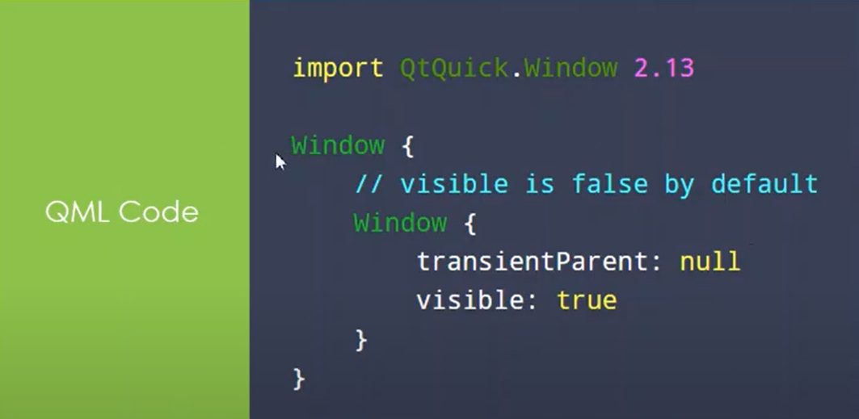
Qt quick
GUI được viết bằng QtQuick được viết bằng QML, QML là một ngôn ngữ mô tả đối tượng khai báo tích hợp ‎‎Javascript‎‎ cho lập trình thủ tục. QtQuick cung cấp các mô-đun cần thiết để phát triển GUI với QML. Chỉ có thể viết toàn bộ ứng dụng trong QML, nhưng thường chỉ có GUI được viết bằng QML và backend của ứng dụng được triển khai bằng C++.
Đây là một ví dụ về QML, ta có thể đặt các phần nhỏ lại với nhau và có thể ghép lại nguyên mẫu lại với nhau.

Slide 14
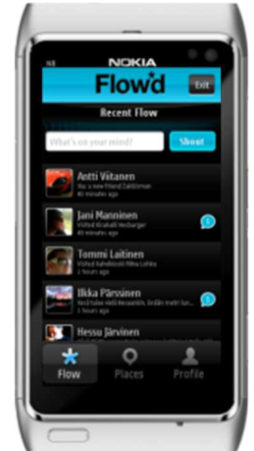
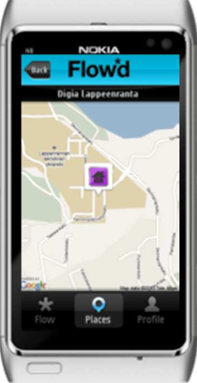
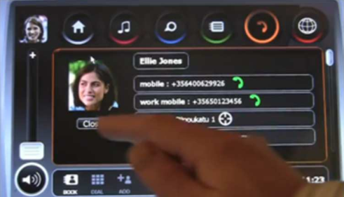
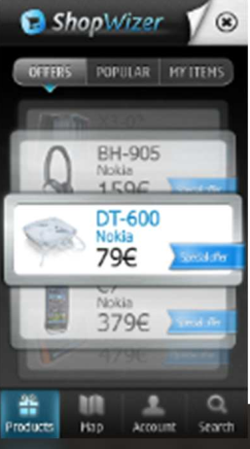
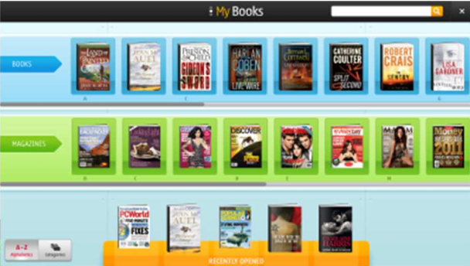

Slide 15
Qt widgets
‎Qt đi kèm với một loạt các widget tiêu chuẩn mà người dùng các ứng dụng hiện đại đã mong đợi.‎
Chúng ta sẽ nói về một số widget cơ bản trong Qt5 gồm:
QLabel, QSlider, QComboBox, QSpinBox, QLineEdit, và QMainWindow.

Slide 16
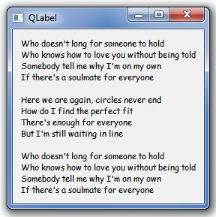
QLabel
QLabel được dùng để hiển thị văn bản và hình ảnh. Nhưng không thể tương tác với người dùng.

Slide 17

QSlider
QSlider là widget hiển thị một thanh trượt có thể kéo qua kéo lại. Thường dùng để thiết lập giá trị cho một công việc nào đó.

Slide 18
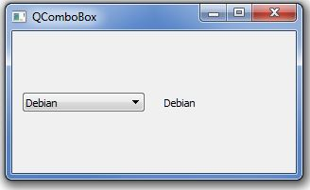
QComboBox
Lớp QComboBox hiển thị một danh sách các item mà user có thể chọn lựa.

Slide 19
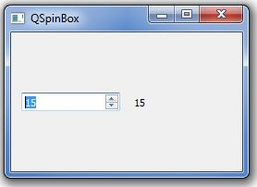
QSpinBox
QSpinbox là widget chuyên dùng để làm việc với số nguyên và các giá trị rời rạc. Ví dụ dưới đây sẽ hiển thị một spinbox chứa các số trong tập từ 0→99. Số nào được chọn thì hiển thị lên label.

Slide 20
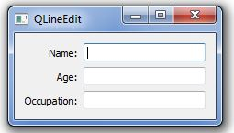
QLineEdit
QLineEdit là widget cho phép gõ một dòng văn bản

Slide 21
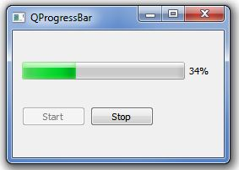
Ngoài ra còn có một số widget hay dùng trong Qt 5 gồm có: QCheckBox, QListWidget, QProgressBar, QPixmap, QSplitter, và QTableWidget.
QCheckBox:
QListWidget: QListWidget dùng để hiển thị một danh sách các item,
QProgressBar: dùng để theo dõi tiến trình hoàn thành của một công việc nào đó.
Qpixmap: là lớp dùng để làm việc với ảnh.

Slide 22
Signal và Slot

Slide 23
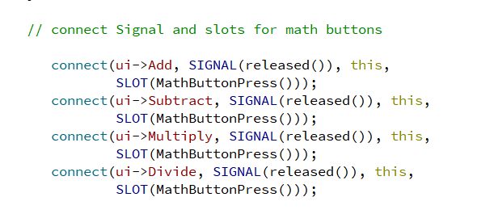
Cơ chế hoạt động của Signal và Slot
Trong lập trình GUI thì có một thứ rất quan trọng đó là sự kiện (event), khi một sự kiện nào đó xảy ra thì sẽ có các đối tượng xử lý sự kiện đó. Chẳng hạn như khi click vào nút X trên góc cửa sổ thì thoát chương trình. Qt xử lý sự kiện bằng cách tạo ra Signal và Slot.

Slide 24
Signal: tiếng Việt có nghĩa là tín hiệu. Trong Qt, khi một sự kiện nào đó xảy ra, một signal sẽ được phát đi giống như đài truyền hình phát sóng vậy, thực ra nó chỉ là một phương thức của một lớp nhưng không có phần thân hàm {}. Các lớp Widget có sẵn trong Qt có rất nhiều signal được định nghĩa sẵn, và chúng ta cũng có thể viết các signal riêng cho các lớp của chúng ta. Signal không có kiểu trả về, kiểu trả về của signal luôn luôn là void.
Slot: Slot chẳng qua cũng là một phương thức bình thường của một lớp, các phương thức này sẽ được gọi khi có một signal nào đó được phát đi. Cũng giống như signal, các lớp Widget trong Qt cũng có sẵn rất nhiều slot và chúng ta cũng có thể viết slot cho lớp của riêng chúng ta.
Connect: Signal và slot được kết nối qua từng đối tượng Tức là chúng ta chỉ có kết nối đối tượng này với đối tượng kia chứ không kết nối lớp này với lớp kia, giả sử chúng ta có đối tượng object1, object2 thuộc lớp A và object3 thuộc lớp B thì chúng ta chỉ có thể kết nối object1->object2, object1-> object3 hoặc object3->object2 chứ không kết nối lớp A đến lớp B.

Slide 25
Khi kết nối thì một đối tượng sẽ làm vai trò làm signal, một đối tượng sẽ nhận signal. Đối tượng phát signal tương ứng sẽ thực thi slot của đối tượng đó.
Một đối tượng có thể liên kết đến nhiều slot và một slot có thể liên kết đến nhiều signal
Chú ý: Tham số của signal phải ít hơn hoặc bằng tham số của slot. Khi một signal được phát đi, nó sẽ mang theo dữ liệu là các tham số của nó, và slot nhận signal này sẽ nhận các tham số đó thông qua tham số của nó. Thứ tự các tham số của signal và slot phải giống nhau, chẳng hạn như signal gửi 1 int, sau đó là 1 string thì slot cũng phải nhận 1 int rồi mới tới string.
Một signal cũng có thể kết nối đến một signal khác, tức là như thế sẽ phát ra 2 signal.

Slide 26


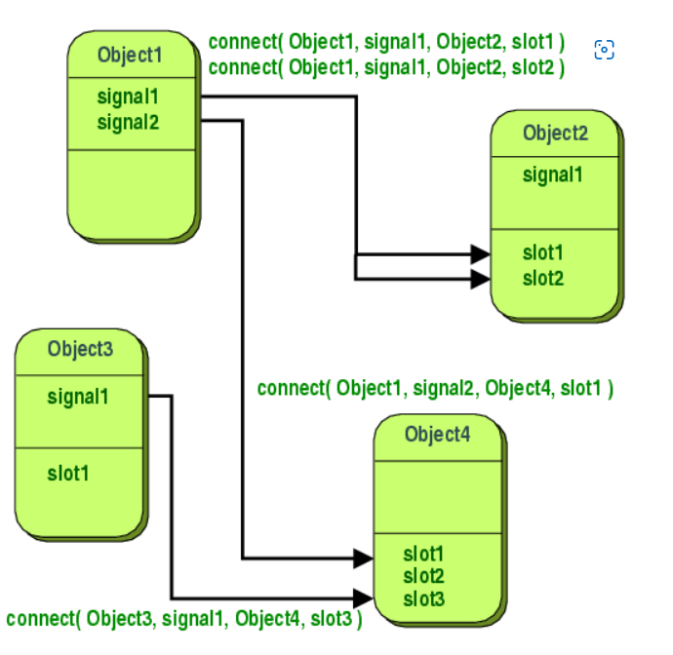

Slide 27

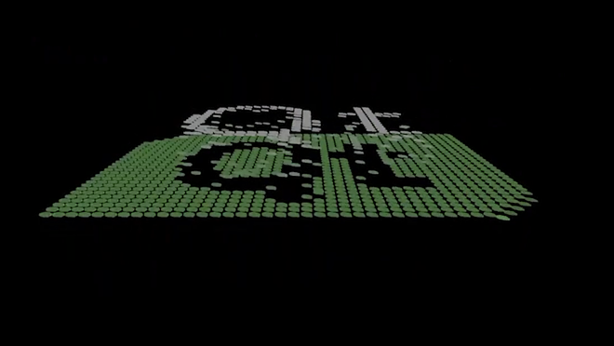
Qt 6 and Qt Roadmap
Additions across the whole spectrum
+ Qt PDF
+ Qt Speech
+ Qt Location: update by Lauri Laanmets
+ Qt for webAssembly.
Desktop
+Qt6 liên tục update trên các nền tảng MacOs, Win,.. Mới nhất
+TreeViews, ‎
Mobile platforms
+ update style Material cho Android và Universal cho Windows.
+ cải thiện việc quản lý quyền
+ API Splash Screen
+ cải tiến IME‎‎
Accelerate the Design – Develop workflow

Slide 28
Multi-Screen Approaches with Qt

Slide 29
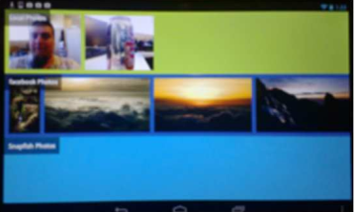
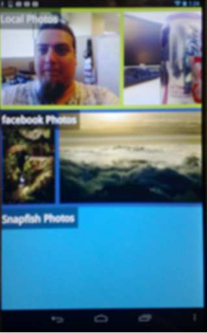
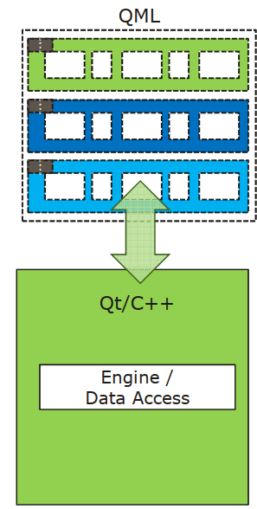
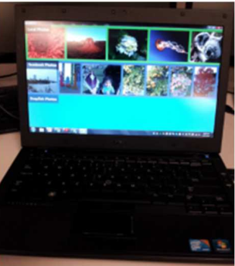
Smart-Phone
Tablet
PC

Slide 30
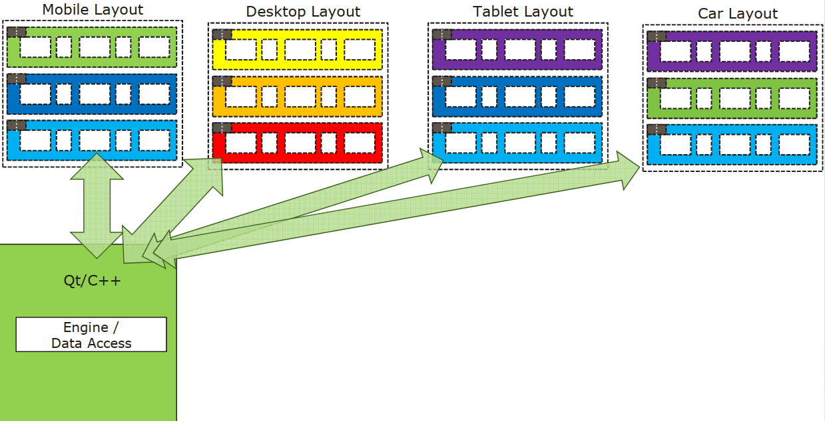
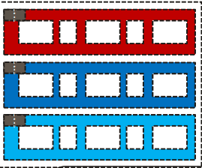
N-Screen Approaches – Different UI Designs
Cho phép người dung, mô phỏng lại giao diện người dùng

Slide 31
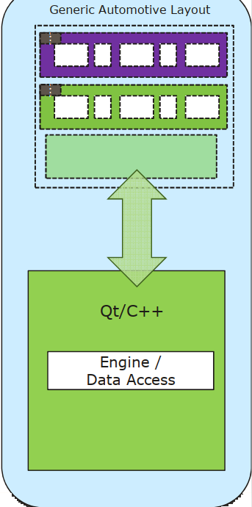
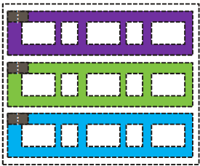
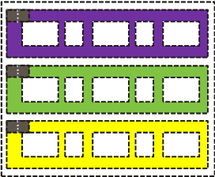
Car MF 1 branded
Mass-customization by Qt customer
Car MF 2 branded

Slide 32
Platform Specific Functionality
Chức năng android
Embedded Linux
Trên chức năng ARM
Thích ứng/ tối ưu hóa phần cứng, Liên kết với các dịch vụ gốc. Các tính năng cụ thể của nền tảng mới

Slide 33
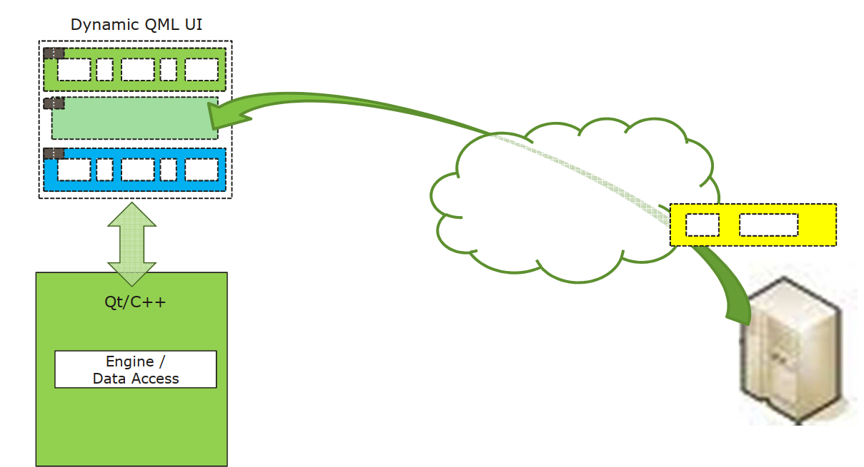
N-Screen Approaches – Partially Remote UI

Slide 34
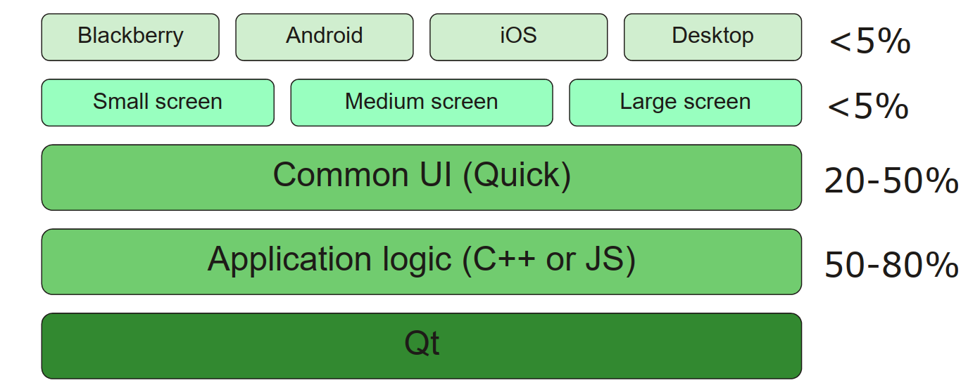
N-Screen Approaches – Remote UI

